Slide 1
Retroalimentación
Revisa las actividades que realizaste la semana pasada y compara tus respuestas con las que se presentan en este Powerpoint.
Si tuviste algún error, corrige en tu cuaderno guiándote por la explicación.

Slide 2
Sesión 1
Objetivo:
Usar el redondeo para estimar sumas, diferencias y productos

Slide 3
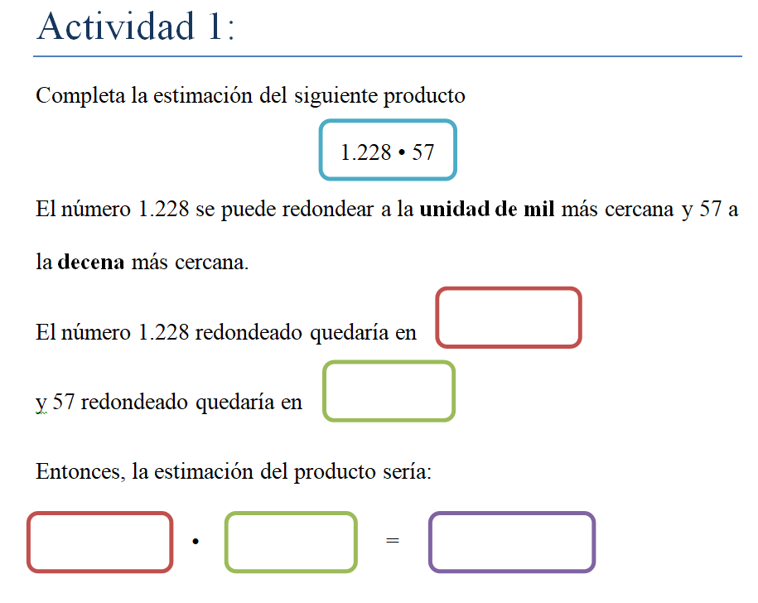
1.000
60
1.000
60
60.000
Para redondear 1.228 a la unidad de mil mas cercana nos fijamos en el dígito que está a la derecha del que vamos a redondear, es decir el 2, como el 2 es menor que 5 conservamos el dígito ubicado en la UM y todos los que están a su derecha se convierten en ceros, es decir nos quedaría en 1.000.
Seguimos el mismo proceso para el 57. En este caso el dígito que se encuentra a la derecha de la decena es mayor que 5, por lo tanto agregamos una unidad en la centena y el resto queda en cero. Es decir quedaría en 60.

Slide 4
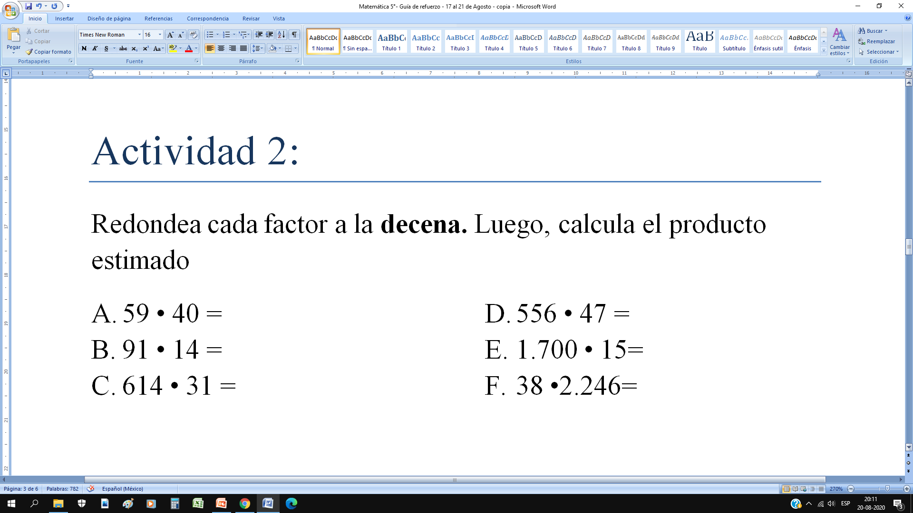
60 • 40
560 • 50
90 • 10
1700• 20
610 • 30
40 • 2.250
Primero redondeamos cada número a la decena más cercana, para ello debemos fijarnos en el dígito que está a la derecha del dígito ubicado en la decena. Luego de haber redondeado multiplicas los nuevos factores.
Observa el video: https://www.youtube.com/watch?v=HoWdrCQVHxU

Slide 5
Una vez que cada factor esté redondeado a la decena los factores y productos serían:
Ejemplo:
3
5 6 0 • 50
+ 0 0 0
2 8 0 0__
2 8.0 0 0
60 • 40 = 2.400
90 • 10 = 900
610 • 30 = 18.300
560 • 50 = 28.000
1700 • 20 = 34.000
40 • 2.250 = 90.000

Slide 6
Sesión 2
Objetivo:
Resolver operaciones combinadas que involucren las 4 operaciones y paréntesis

Slide 7
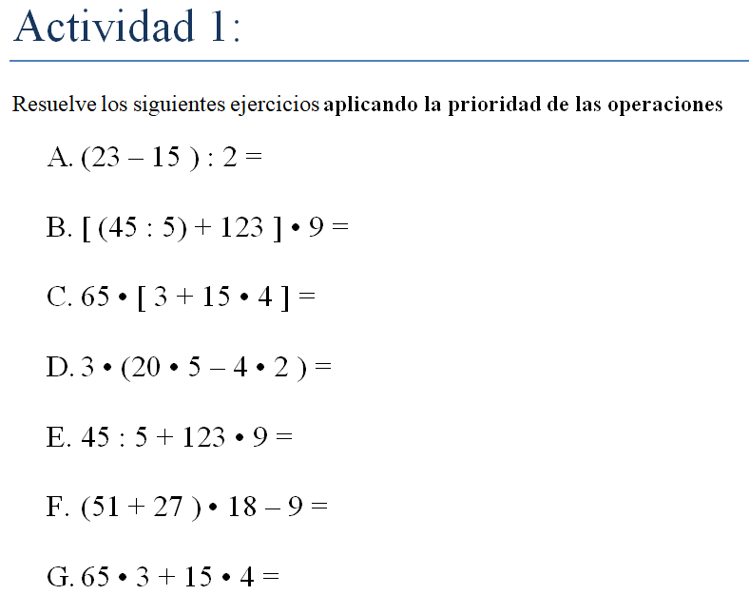
A continuación se muestra la resolución de cada ejercicio para que los compares con tus resultados. Corrige en tu cuaderno si es necesario.

Slide 8
(23 – 15 ) : 2
7 : 2
14
B. [ (45 : 5) + 123 ] • 9
[ 9 + 123 ] • 9
132 • 9
1.188
C. 65 • [ 3 + 15 • 4 ]
65 • [ 3 + 60 ]
65 • 63
4.095
D. 3 • (20 • 5 – 4 • 2 )
3 • ( 100 – 4 • 2 )
3 • ( 100 – 8 )
3 • 92
276

Slide 9
45 : 5 + 123 • 9
9 + 123 • 9
9 + 1.107
1.116
F. (51 + 27 ) • 18 – 9
78 • 18 – 9
1.404 – 9
1.395
G. 65 • 3 + 15 • 4
195 + 15 • 4
195 + 60
255

Slide 10
Sesión 3
Objetivo:
Reflexionar sobre los contenidos trabajados y el aprendizaje logrado

Slide 11
Autoevaluación
Esta parte del proceso es muy importante ya que tendrás la oportunidad de establecer nuevas metas y analizar por ti mismo/a como avanzas en tu aprendizaje y qué puedes hacer para mejorar.
Debes responder a conciencia, de manera clara y completa.
La autoevaluación está en el siguiente link:
https://forms.gle/G7hR83CzEx2qWxKHA
Es muy importante que escribas de manera correcta tu correo cuando se solicite en un formulario.

